Slide 1
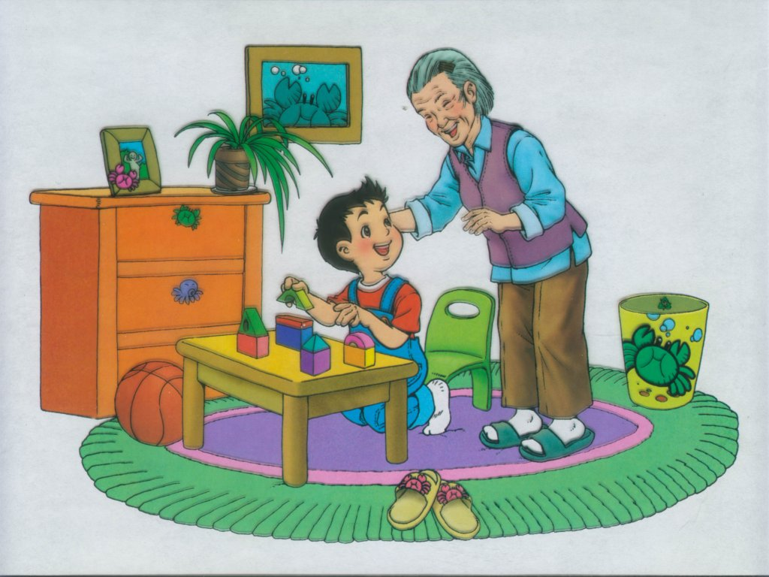
dā jī
平 平 搭 积 木

Slide 2
搭(搭积木)(搭房子)
答(回答)(答题)

Slide 3
我会读
jiān
四间房子
zhè xiē méi
这 些 没有
ne a
呢 啊
很多很多
dōu zhù
都 住

Slide 4
平 搭 间
这 些 都 住
呢 啊 没 很

Slide 5
平平搭积木，
搭了四间房子。

Slide 6
一间给爷爷和他的书住。
一间给奶奶和平平住。
一间给爸爸妈妈住。
还有一间啊，
给没有房子的人住。

Slide 7
平平搭积木
平平搭积木，
搭了四间房子。
平平，平平，
这些房子都给谁住？
一间给爷爷和他的书住。
一间给奶奶和平平住。
一间给爸爸妈妈住。
平平，平平，
还有一间呢？
还有一间啊，
给没有房子的人住。
平平还要搭
很多很多的房子，
给大家住。

Slide 8

平
业

Slide 10



这 住
间
啊 呢
些
很
平
搭
都

Slide 11
平平，平平，
这些房子都给谁住？
一间给爷爷和他的书住。
一间给奶奶和平平住。
一间给爸爸妈妈住。
平平，平平，
还有一间呢？
还有一间啊，
给没有房子的人住。

Slide 12
平平，平平，
这些房子都给谁住？
一间给爷爷和他的书住。
一间给奶奶和平平住。
一间给爸爸妈妈住。
平平，平平，
还有一间呢？
还有一间啊，
给没有房子的人住。

Slide 13
平平，平平，
这些房子都给谁住？

Slide 14
平平，平平，
这些房子都给谁住？
一间给爷爷和他的书住。
一间给奶奶和平平住。
一间给爸爸妈妈住。

Slide 15
平平，平平，
还有一间呢？

Slide 16
平平，平平，
还有一间呢？
还有一间啊，
给没有房子的人住。

Slide 17
平平还要搭
很多很多的房子，
给大家住。

Slide 18
平平搭积木
平平搭积木
平平搭积木，
搭了四间房子。
平平，平平，
这些房子都给谁住？
一间给爷爷和他的书住。
一间给奶奶和平平住。
一间给爸爸妈妈住。
平平，平平，
还有一间呢？
还有一间啊，
给没有房子的人住。
平平还要搭
很多很多的房子，
给大家住。

Slide 19
本
书

Slide 20
读读说说
很多很多的房子 很高很高的山
很清很清的河水 很绿很绿的树
很红很红的 很 很 的路
很大很大的 很 很 的

Slide 21
我会读
píng dā iān
平 搭 间
zhè xiē dōu zhù
这 些 都 住
ne a měi hěn
呢 啊 没 很

Slide 22
平 搭 间
这 些 都 住
呢 啊 没 很

